Slide 1
Путешествие на планету Математикус

Slide 2
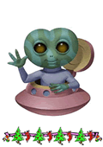
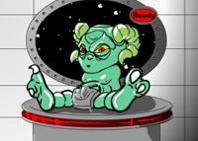
Помогите нам !

Slide 3
1 задание Коллекция фигур

Slide 4
2 задание Коллекции фигур
Бима | Бома | Общая
ТОЛЬКО ЖЁЛТЫЕ | ТОЛЬКО КВАДРАТЫ

Slide 5
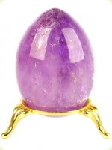
3.1 задание Изменение фигур
 | ? | ?

Slide 6
3.2 задание Изменение фигур
 | ? | ?

Slide 7
4 задание Коллекции фигур
Тип | Топ
все фигуры не зеленого цвета | все фигуры , кроме квадратов

Slide 8
Город Признакус
ЦВЕТ
ФОРМА

Slide 9
СПАСИБО!

Slide 10
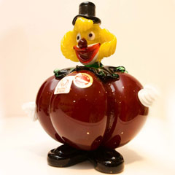
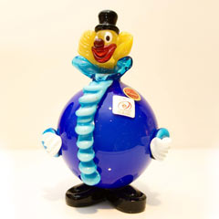
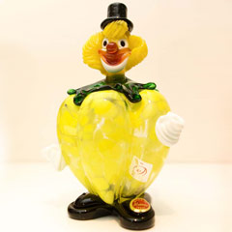
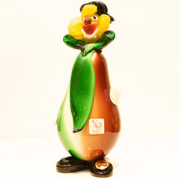
Город Относитикус
БИМ и БОМ ТИП и ТОП

Slide 11
1 задание Найди место
Бим Бом Тип Топ | Топ слева от Бима Тип – напротив Топа

Slide 12
2 задание Хорошие манеры
Ложка всегда должна лежать справа от тарелки,
а вилка – слева.

Slide 13
3 задание « справа» и « слева»
Бим сидит ………. от Топа.
Тип сидит …………от Бома.
Бом сидит ………..от Топа.
Топ сидит ………….от Бома.

Slide 14
4 задание Карточка - помощник
Красный квадрат находится
справа от зеленого круга,
но слева от жёлтого треугольника.

Slide 15
СПАСИБО!

Slide 16
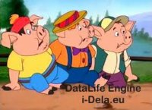
Город Величиния
НИФ, НАФ и НУФ

Slide 17
1 задание Дорожки
дом Нифа
дом Нуфа
дом Нафа

Slide 18
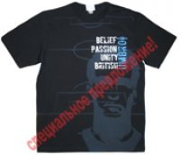
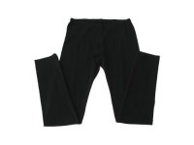
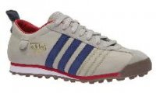
2 задание Комплекты спортивной формы

Slide 19
3 задание Флажки

Slide 20
СПАСИБО!

Slide 21
Планета Математикус
ПРИЗНАКУС
СЛЕВА - СПРАВА
ЦВЕТ
ФОРМА
ОТНОСИТИКУС
?
?
ДЛИНА
БОЛЬШЕ МЕНЬШЕ
РАВНО
ВЕЛИЧИНИЯ
ПЛОЩАДЬ
КОЛИЧЕСТВО
?
?

